Slide 1



G2IUT
AUDEVAL Florian
DULLIER Jordan
FREREBEAU Corentin
HENNEQUIN Jason
LEFORT Mathieu
LEMARCHAND Antoine
Notes:
Présentation de la soutenance (Mamat)

Slide 2
Nos Motivations :
Les jeux vidéo
Le partage
La compétition
Notes:
Mamat

Slide 3
Le projet :
Historique
Plate-forme
Mini-jeux
Site internet
Organisation
Développement
C# et XNA
Base de données
XML
Notes:
Mamat

Slide 4
Historique
Tower Defense en vue 2D isométrique
Tutoriels
Mini-jeux
Plate-forme regroupant des mini-jeux
Notes:
Jason

Slide 5
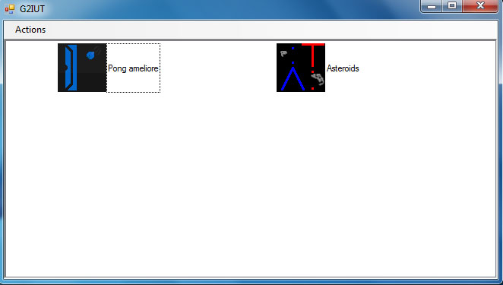
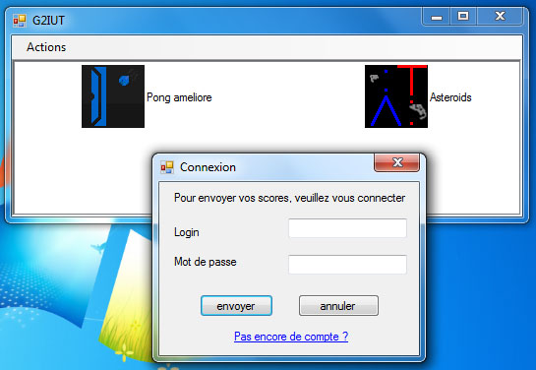
La plate-forme
Notes:
Jason
Cette diapositive sera peut-être découpée en plusieurs diapositives afin de détailler la présentation de la plate-forme : On pourra y trouver des explications sur son fonctionnement (sur le principe de Login/Mot de passe, gestion des scores, etc…), des images et peut-être une vidéo de l’ajout d’un jeu. Au vu de l’avancement du produit final, nous ne sommes pas encore en mesure de fournir cette vidéo de présentation.

Slide 6
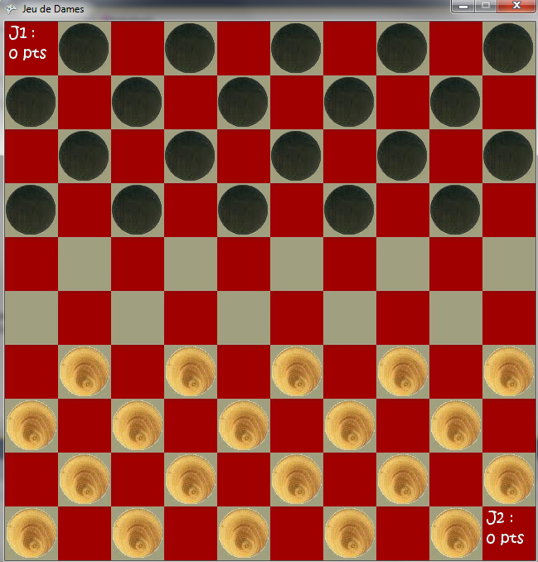
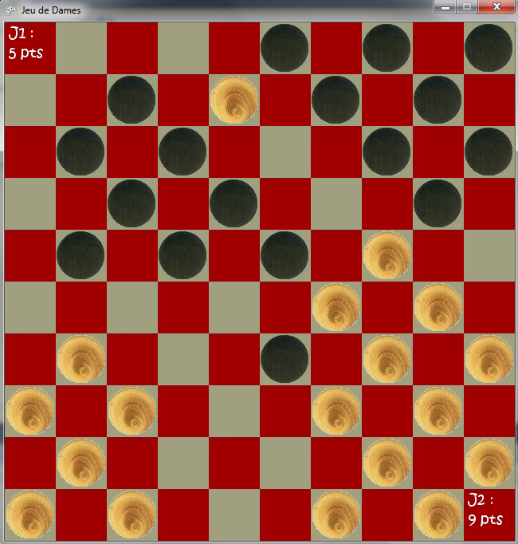
Les Mini-jeux
Dames
Notes:
Jordan
Tout comme pour la diapositive précédente, nous ne sommes pas encore en mesure de fournir les éléments de présentation. Il y aura cependant plusieurs diapositives (2 ou 3) présentant chacune un des mini-jeux qui seront terminés et fonctionnels à la fin de ce projet.

Slide 7
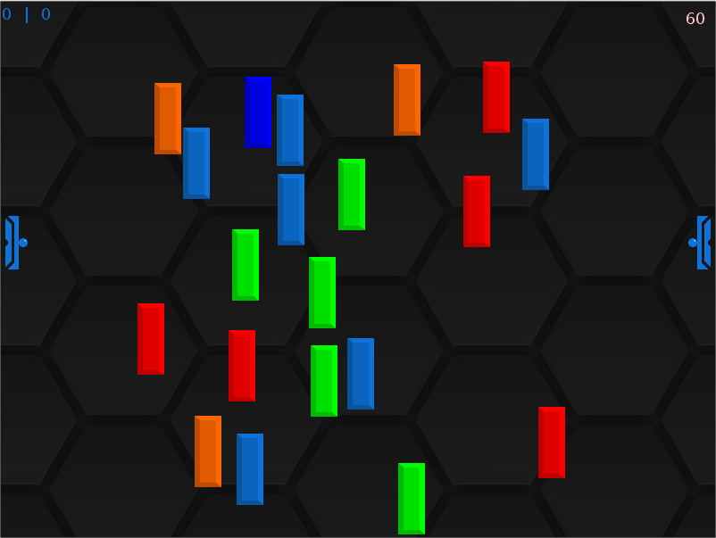
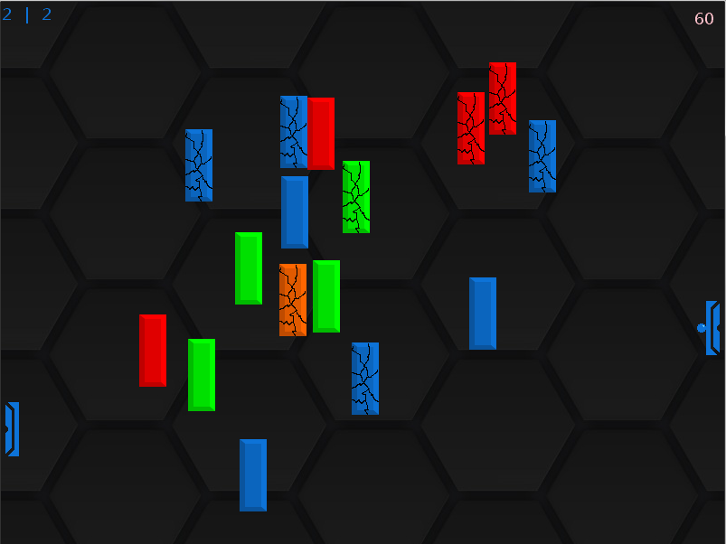
Les Mini-jeux
Pong
Notes:
Jordan
Tout comme pour la diapositive précédente, nous ne sommes pas encore en mesure de fournir les éléments de présentation. Il y aura cependant plusieurs diapositives (2 ou 3) présentant chacune un des mini-jeux qui seront terminés et fonctionnels à la fin de ce projet.

Slide 8
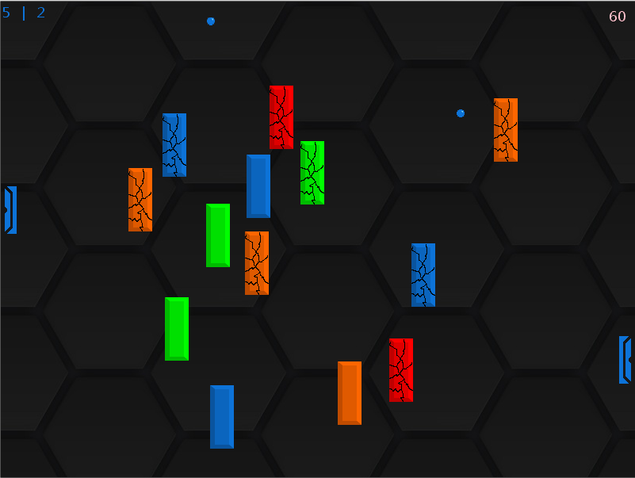
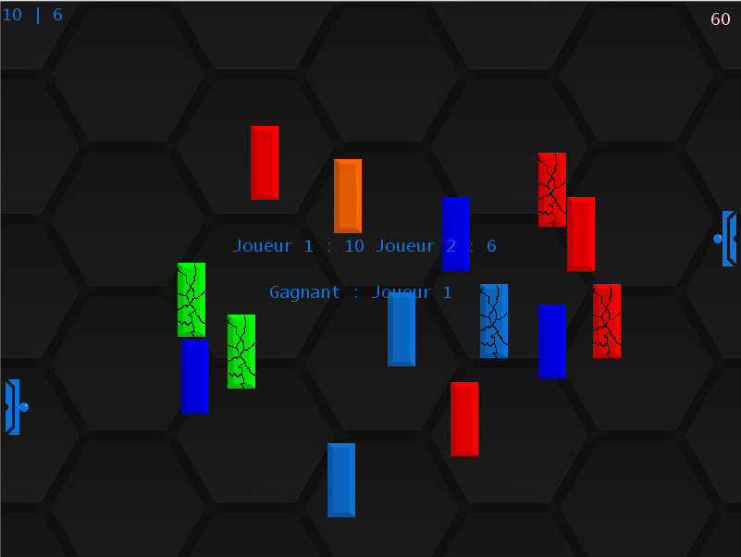
Les Mini-jeux
Pong
Notes:
Jordan
Tout comme pour la diapositive précédente, nous ne sommes pas encore en mesure de fournir les éléments de présentation. Il y aura cependant plusieurs diapositives (2 ou 3) présentant chacune un des mini-jeux qui seront terminés et fonctionnels à la fin de ce projet.

Slide 9
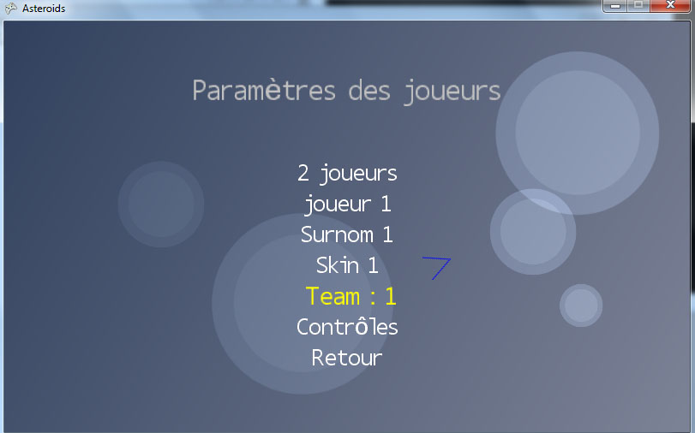
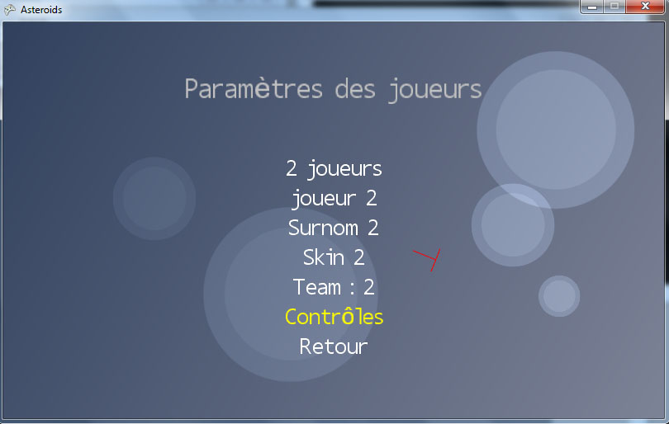
Les Mini-jeux
Asteroids
Notes:
Jordan
Tout comme pour la diapositive précédente, nous ne sommes pas encore en mesure de fournir les éléments de présentation. Il y aura cependant plusieurs diapositives (2 ou 3) présentant chacune un des mini-jeux qui seront terminés et fonctionnels à la fin de ce projet.

Slide 10
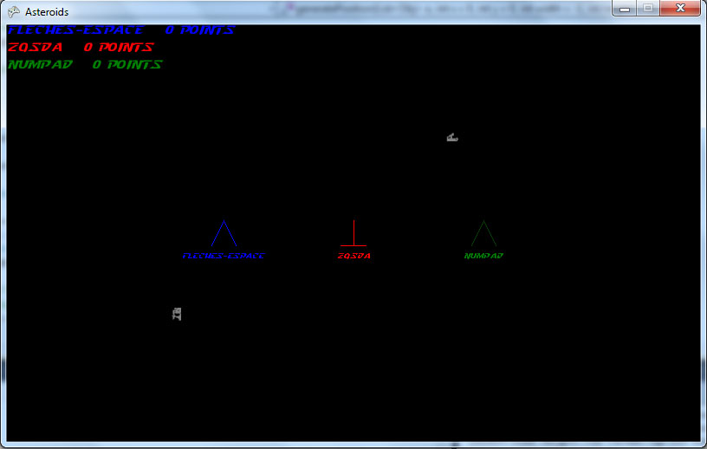
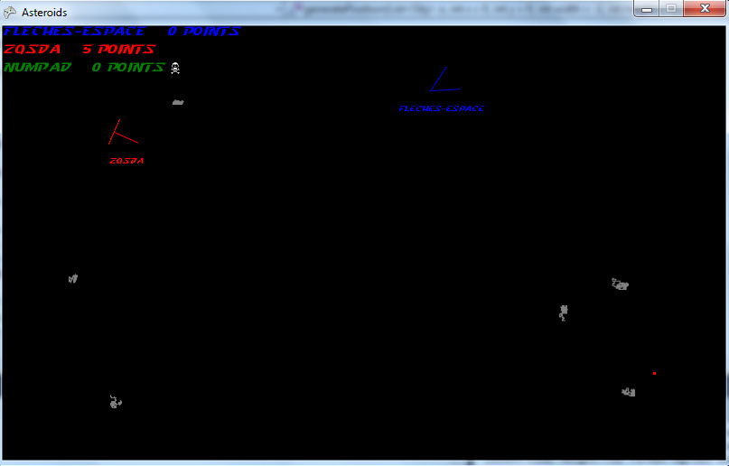
Les Mini-jeux
Asteroids
Notes:
Jordan
Tout comme pour la diapositive précédente, nous ne sommes pas encore en mesure de fournir les éléments de présentation. Il y aura cependant plusieurs diapositives (2 ou 3) présentant chacune un des mini-jeux qui seront terminés et fonctionnels à la fin de ce projet.

Slide 11
Le site internet
Inscription
Visualisation des scores
Téléchargement de la plateforme
Notes:
Jordan
Tout comme pour la diapositive précédente, nous ne sommes pas encore en mesure de fournir les éléments de présentation. Il y aura cependant plusieurs diapositives (2 ou 3) présentant chacune un des mini-jeux qui seront terminés et fonctionnels à la fin de ce projet.

Slide 12
Répartition des rôles
Segmentation
Notes:
Corentin
Les rôles attribués au début du projet
Les multiples échéances fixés, tenues ou pas.
Les tâches effectuées par chacun

Slide 13
C# et XNA (XNA’s Not Acronymed)
Pourquoi ces choix ?
Facilitation d’intégration de contenu
Développement indépendant
Multi-plateformes (Windows Phone, Xbox 360, Windows)
Projet Mono (Linux)
Notes:
Faud

Slide 14
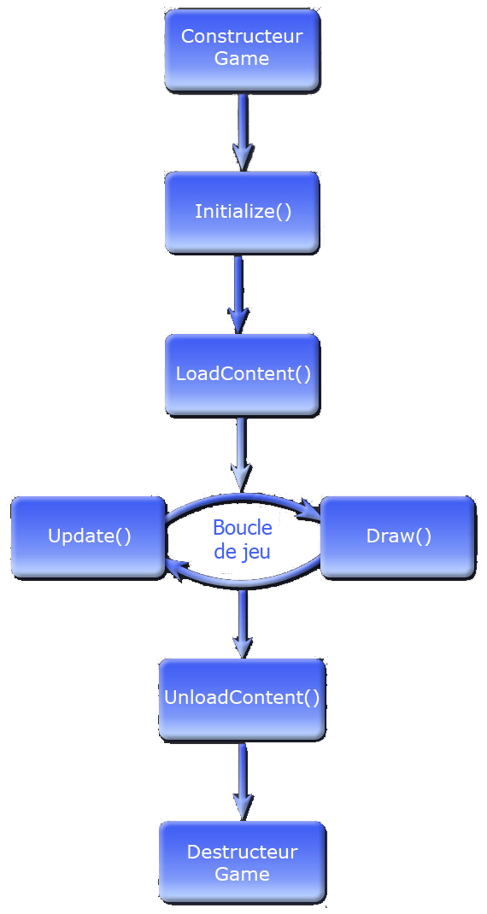
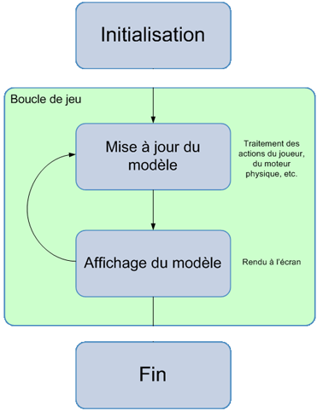
Notes:
Faud
Découper les images ?

Slide 15
Base de données
Identification
Référencement des jeux disponibles
Visualisation des scores
Notes:
Antoine

Slide 16
XML (eXtensible Markup Language)
Structuration claire
Chargement à la volée
Sérialisation
Notes:
Antoine

Slide 17
Travail en équipe
Etat d’avancement du projet
Possibilité d’améliorations sur le long terme
Notes:
Corentin

Slide 18
Questions ?

